Slide 1
숙제9. 함수와 모듈
담당교수 : 김영식

Slide 2
1. Ch9. 연습문제 11번
11. 1부터 100까지의 합계(=5050)을 구하는 재귀함수를 사용한 코드입니다. 재귀함수의 빈 부분을 완성하세요.
def addNumber(num) : print(addNumber(100))
if num == 1: return 1 else: return num + addNumber(num - 1)

Slide 3
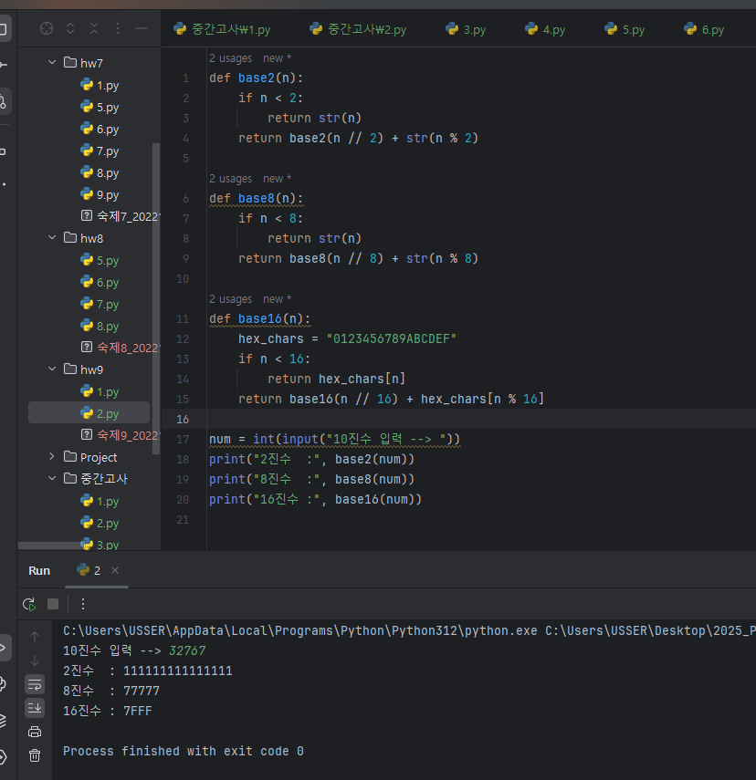
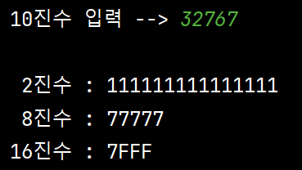
2. Ch9. 연습문제 12번
12. [심화 문제] 재귀 호출 함수를 이용해서 입력한 10진수를 2진수/8진수/16진수로 변환하는 코드를 작성하세요. 재귀 호출 함수는 2진수로 변환하는 base2(숫자), 8진수로 변환하는 base8(숫자), 16진수로 변환하는 base16(숫자) 등 3개 함수를 작성하세요.

Slide 4
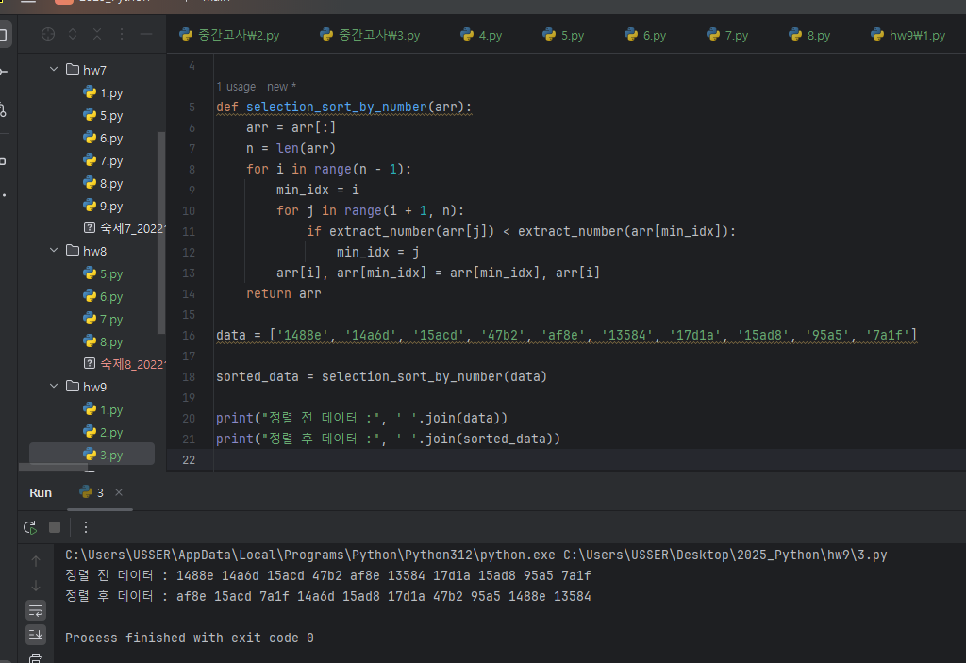
3. Ch9. 응용예제01 문자와 숫자가 섞인 데이터 정렬하기
문자와 숫자가 섞여 있는 데이터가 있을 때 숫자를 기준으로 데이터를 정렬하는 프로그램을 만들어 보자. 7장의 [응용예제01]과 비숫한데, 7장에서는 16진수로 취급했던 것을 여기서는 문자로 취급한다. 예로 A37B, 23CC, 88D9, BBB8F, 3A9A의 값 5개를 정렬한다. 이 값들에서 문자는 무시하고 숫자만 취급하면 37, 23, 889, 8, 39가 된다. 숫자만 취급해서 오름차순으로 정렬하는 순서는 다음과 같다. 정렬은 선택 정렬 방식을 사용한다.

Slide 5
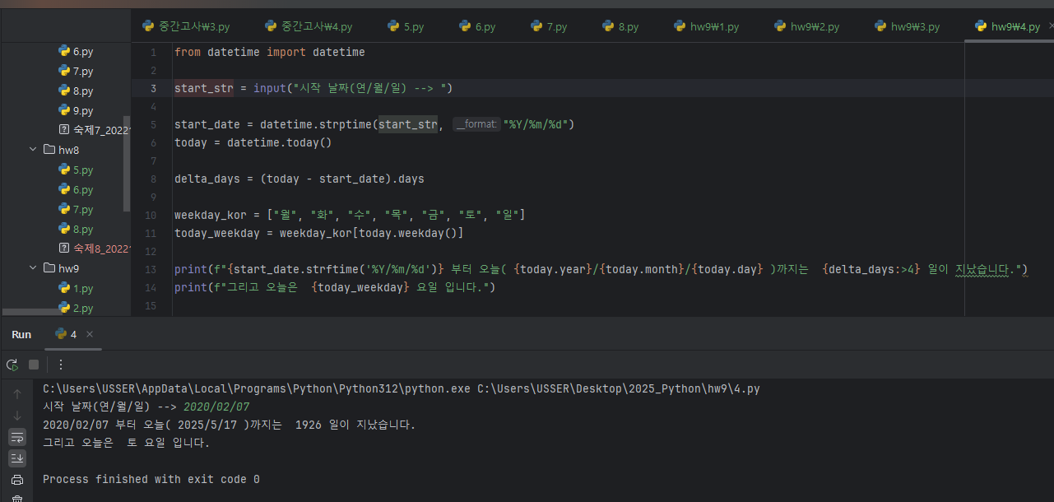
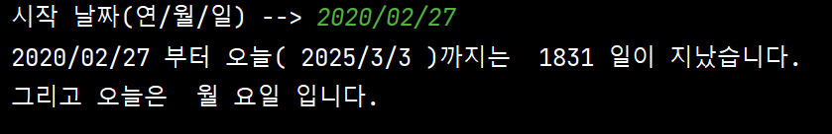
4. Ch9. 응용예제02 날짜 세기 및 요일 구하기
입력한 날짜에서 현재 날짜까지 며칠이 지났는지 날짜 수를 세는 프로그램을 만들어 보자.
추가로 현재 날짜에 해당하는 요일도 출력한다. 여기서는 파이썬에서 제공하는 time 모듈과 datetime 모듈의 함수를 사용해 날짜와 시간을 구한다.

Slide 6
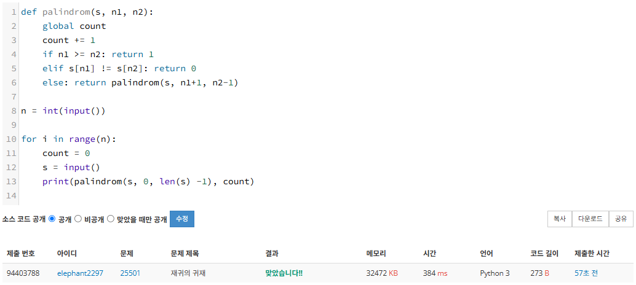
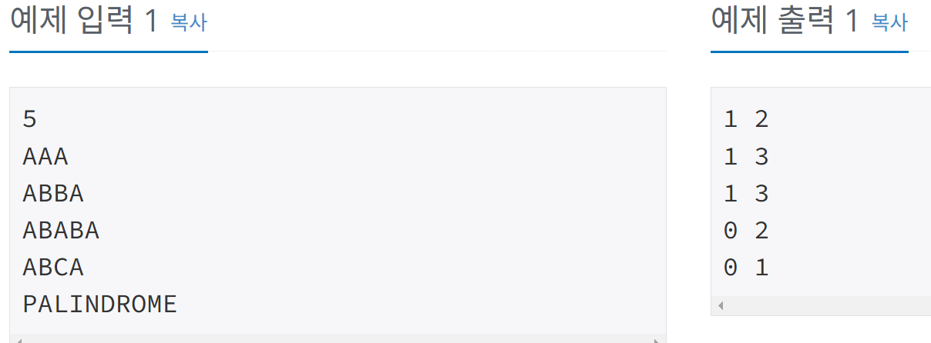
5. 백준25501 재귀의 귀재 https://www.acmicpc.net/problem/25501 (소스코드와 “맞았습니다!!”스크린 샷 제출)
팰린드롬이란, 앞에서부터 읽었을 때와 뒤에서부터 읽었을 때가 같은 문자열을 말한다. 팰린드롬의 예시로 AAA, ABBA, ABABA 등
구체적으로는, 문자열 S를 isPalindrome 함수의 인자로 전달하여 팰린드롬 함수의 반환값과 recursion 함수의 호출 횟수를 구해보자.
count = 0 # 전역변수
def recursion(s, l, r):
global count # 전역변수 사용

Slide 7
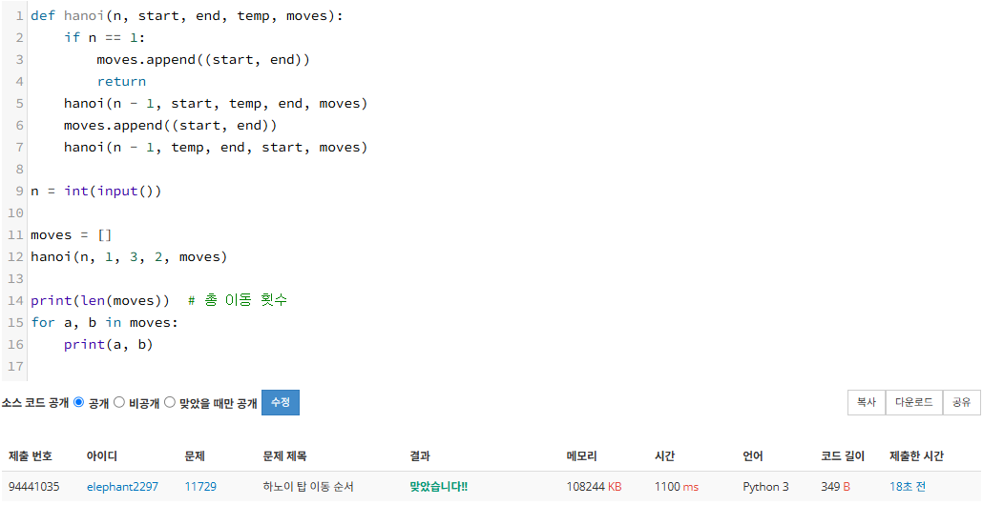
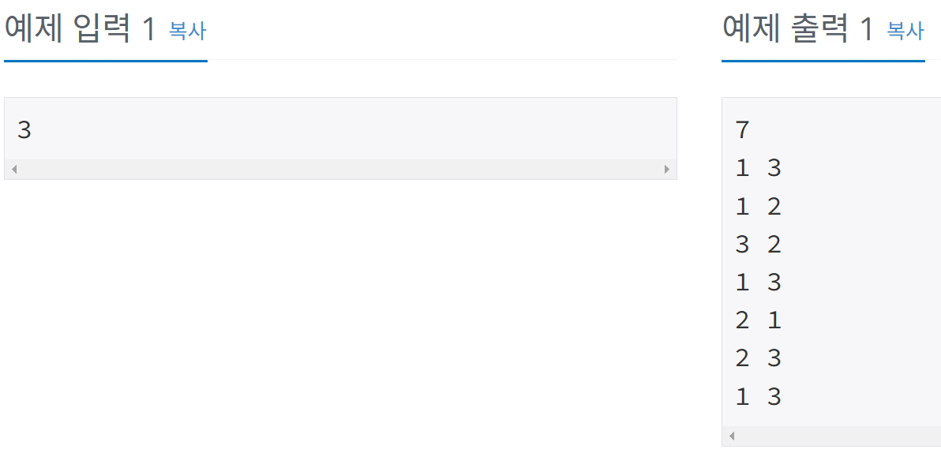
6. 백준11729 하노이 탑 이동 순서 https://www.acmicpc.net/problem/11729 (소스코드와 “맞았습니다!!”스크린 샷 제출)
세 개의 장대가 있고 첫 번째 장대에는 반경이 서로 다른 n개의 원판이 쌓여 있다. 각 원판은 반경이 큰 순서대로 쌓여있다. 이제 수도승들이 다음 규칙에 따라 첫 번째 장대에서 세 번째 장대로 옮기려 한다.
한 번에 한 개의 원판만을 다른 탑으로 옮길 수 있다.
쌓아 놓은 원판은 항상 위의 것이 아래의 것보다 작아야 한다.
이 작업을 수행하는데 필요한 이동 순서를 출력하는 프로그램을 작성하라. 단, 이동 횟수는 최소가 되어야 한다.

Slide 8
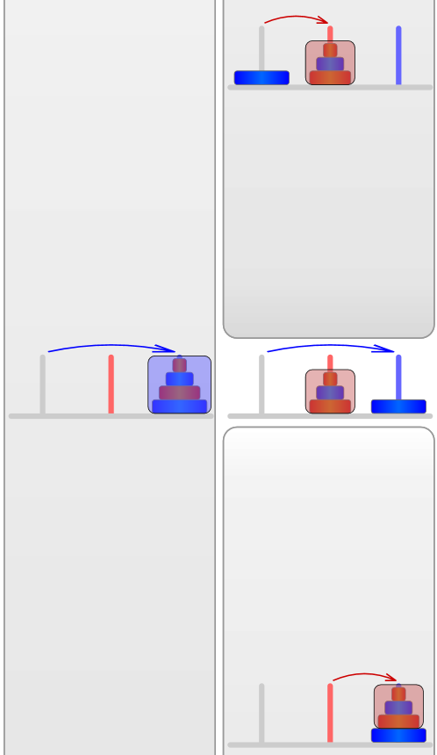
재귀적 함수 호출
하노이의 탑
N개 원반을 1번에서 3번으로 옮기기
N-1개 원반을 1번에서 2번으로 옮기기
1개 원반을 1번에서 3번으로 옮기기
N-1개 원반을 2번에서 3번으로 옮기기
64개 원반 옮기기 : 5833억년
1 번 기둥의 1 번 원반을 3 번 기둥에 옮깁니다.
1 번 기둥의 2 번 원반을 2 번 기둥에 옮깁니다.
3 번 기둥의 1 번 원반을 2 번 기둥에 옮깁니다.
1 번 기둥의 3 번 원반을 3 번 기둥에 옮깁니다.
2 번 기둥의 1 번 원반을 1 번 기둥에 옮깁니다.
2 번 기둥의 2 번 원반을 3 번 기둥에 옮깁니다.
1 번 기둥의 1 번 원반을 3 번 기둥에 옮깁니다.

Slide 9
재귀적 함수 호출
하노이의 탑
>>> def hanoi(ndisks, startPeg=1, endPeg=3):
if ndisks:
hanoi(ndisks-1, startPeg, 6-startPeg-endPeg)
print(startPeg, "번 기둥의", ndisks, "번 원반을", endPeg, "번 기둥에 옮깁니다.")
hanoi(ndisks-1, 6-startPeg-endPeg, endPeg)

